Slide 1
Latihan menggambar bangunan dan produk
Pertemuan ke 6

Slide 2
Teknik yang digunakan
Menggambar perspektif
Menggambar penggandaan kubus
Menggambar posisi cahaya untuk membuat bayangan pada produk atau bangunan.

Slide 3
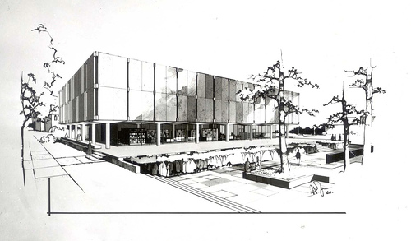
Contoh gambar

Slide 4
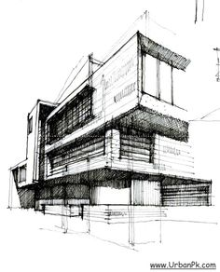
Contoh gambar

